Slide 1
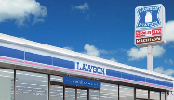
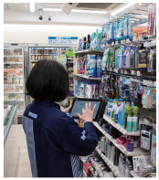
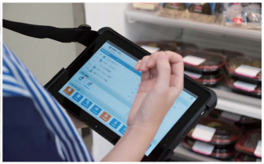
ユーザ事例
小売業
店舗オーナーへの経営支援用 業務タブレット展開に
クラウド管理型ワイヤレスを採用
株式会社ローソン
本社所在地 東京都品川区大崎一丁目11番2号
ゲートシティ大崎イーストタワー
設立 1975 年 4 月 15 日
資本金 585 億 664 万 4 千円
社員数 9,403 人（連結）
全店舗売上高 2兆1,579億円（連結）
総店舗数 13,111 店（国内のみ）
URL http://www.lawson.co.jp/
＊数値はすべて 2017 年 2 月末現在
ローソンは、共働き世帯の増加や高齢化の加速、小売店舗の減少などの環境変化に対応し、便利なだけではなく毎日の暮らしに必要な「マチの暮らしにとって、なくてはならない存在」となることを目指し、さまざまな改革を実行中です。今回、店舗オーナーの経営支援を目的とした業務用タブレット活用を機に Cisco Meraki を全店舗に導入しました。また、社内ではコミュニケーション強化に Cisco WebEx と Cisco TelePresence を活用しています。
製品 & サービス
・Cisco Meraki
・Cisco WebEx
・Cisco TelePresence
課題
ソリューション
結果～今後
店舗での業務タブレット活用のための業務用 Wi-Fi 構築
多拠点ビジネスにおいて構築と展開のしやすさ
機器への機能実装、展開でクラウド管理型メリットを実感
電波や機器状況を可視化できるリモート管理運用性
Cisco Meraki Location Analytics API 活用によるデータ分析
デジタル マーケティングによるブランド価値向上
「全社システムがスピードと柔軟性を重視してクラウド シフト化する中で、
Cisco Meraki のワイヤレス機器管理、運用をクラウドで行える点が
方向性と合致しました。」
─株式会社ローソン 業務システム統括本部 本部長補佐 高原 理彦 氏
Why
Cisco?

